Slide 1
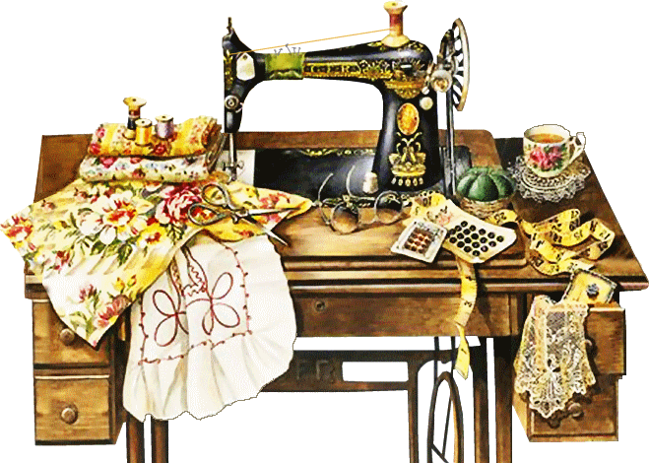
Poznajemy zawody Grupa 0a 5.12.2018r.

Slide 2
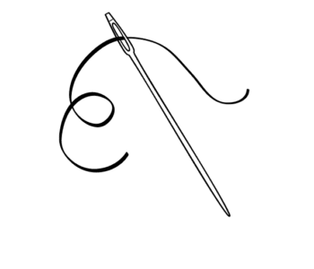
W ramach tematyki „Poznajemy zawody” dzieci z naszej grupy miały możliwość poznania pracy krawcowej „od podszewki”. Z tej okazji odwiedziła nas Pani Edytka, która bardzo dokładnie objaśniła dzieciom i zademonstrowała na czym polega praca krawcowej. W czasie zajęć mieliśmy możliwość zapoznania się z akcesoriami potrzebnymi do szycia oraz oglądania etapów powstawania „ Skarpety Świętego Mikołaja” . Skarpeta ozdobiła drzwi naszej sali ☺ Wszystkie dzieci stwierdziły, że to bardzo trudna praca. Pani Edytka podarowała nam także choineczkę wykonaną z mięciutkiego materiału. Dziękujemy za cudowne zajęcia!!!

Slide 3
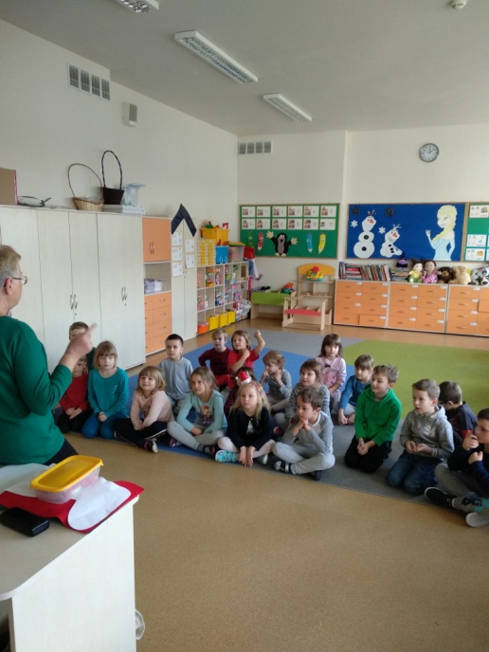
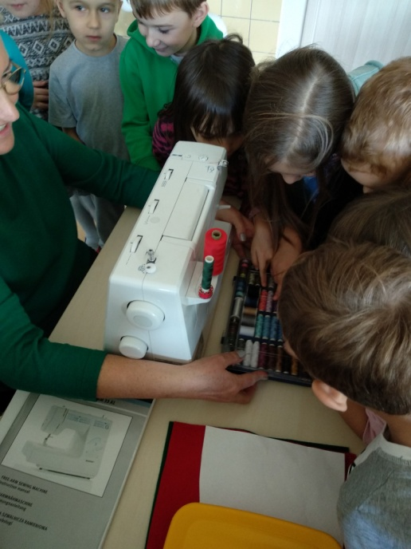
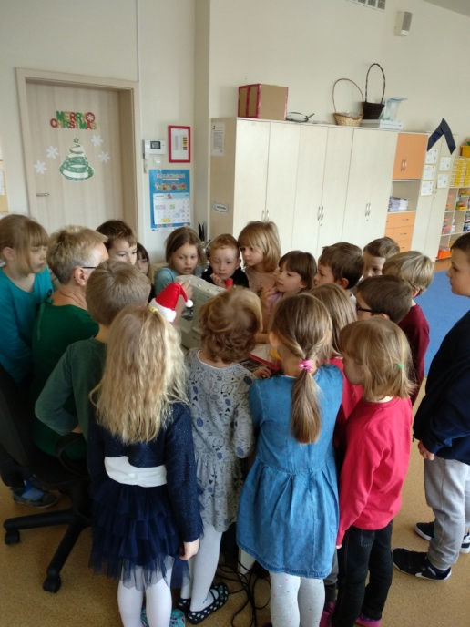
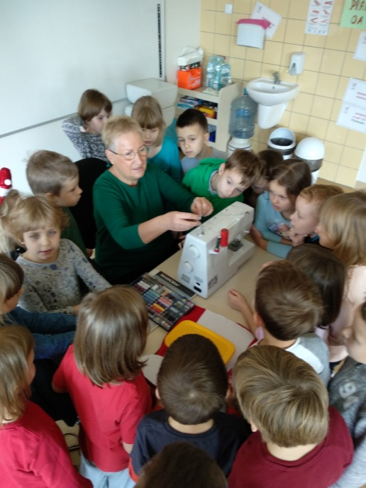

Slide 4
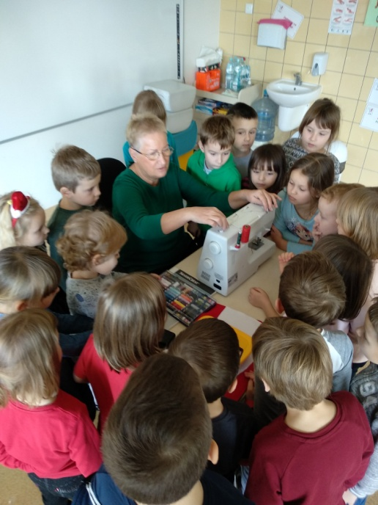
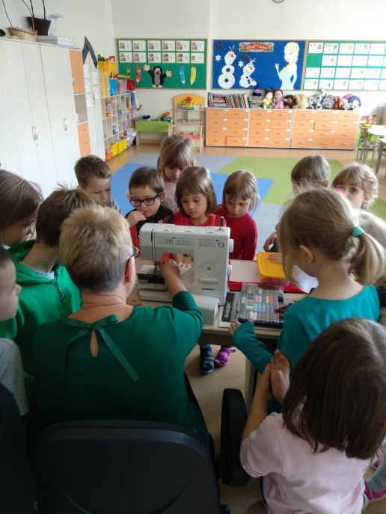
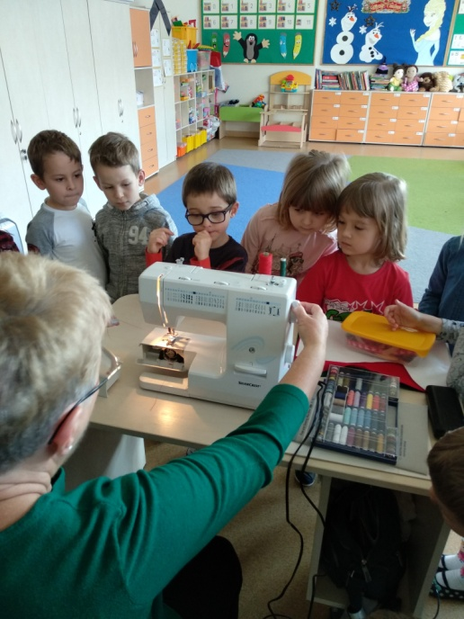
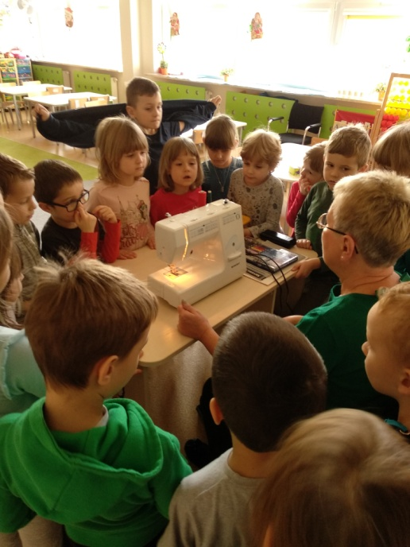

Slide 5
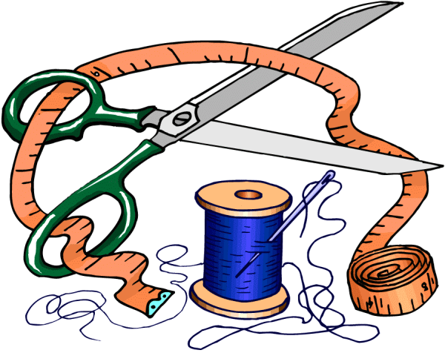
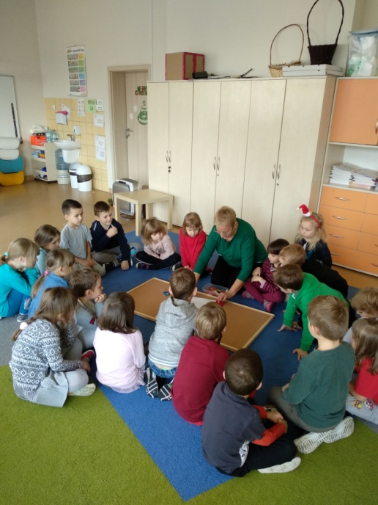
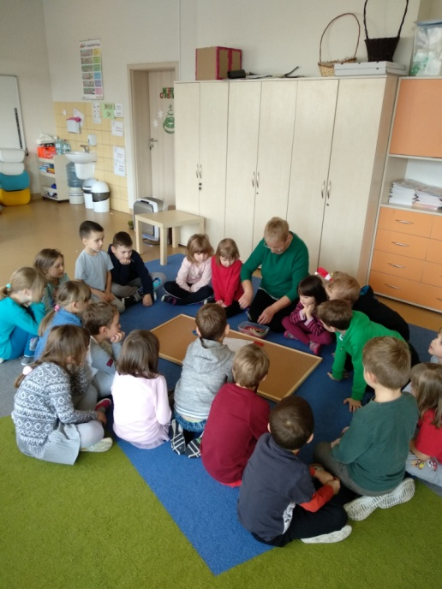
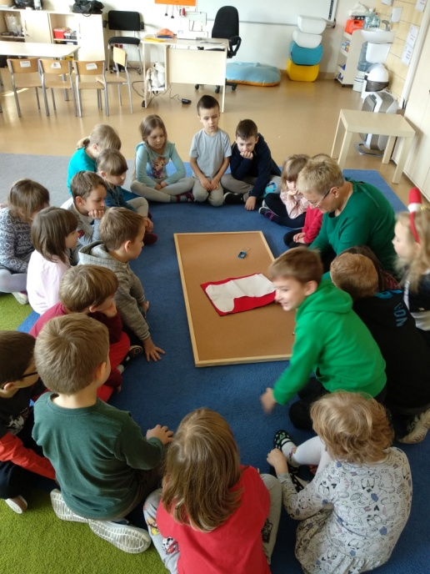

Slide 6
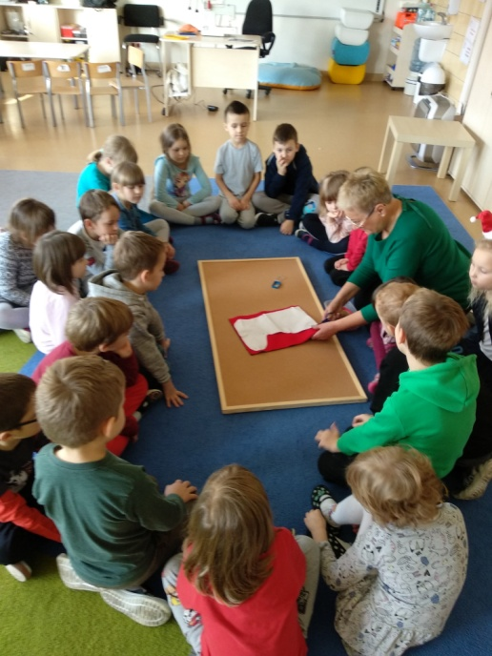
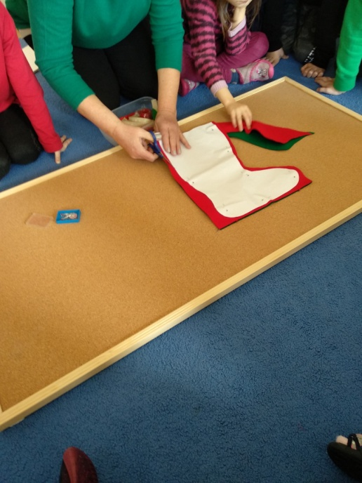
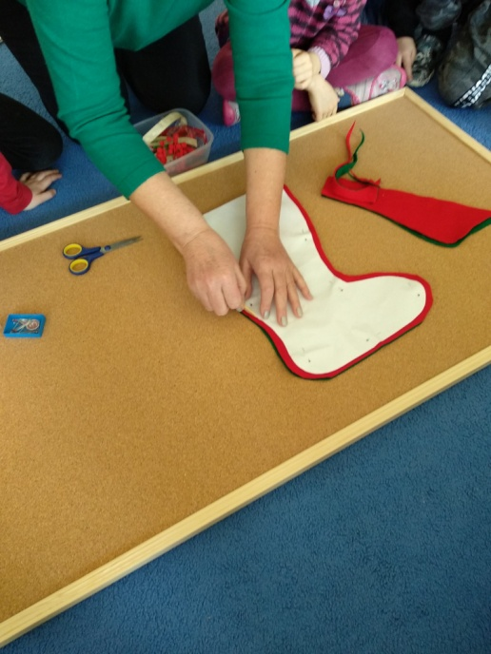
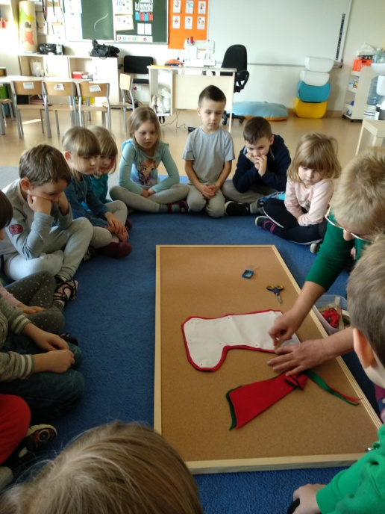

Slide 7
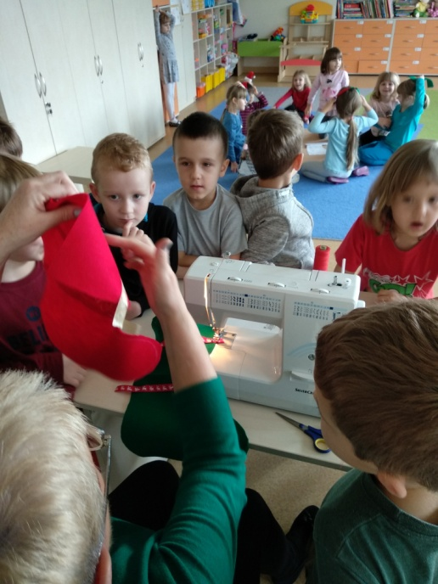
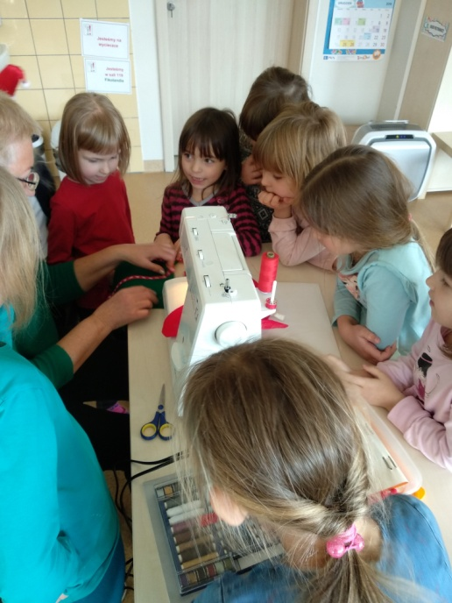
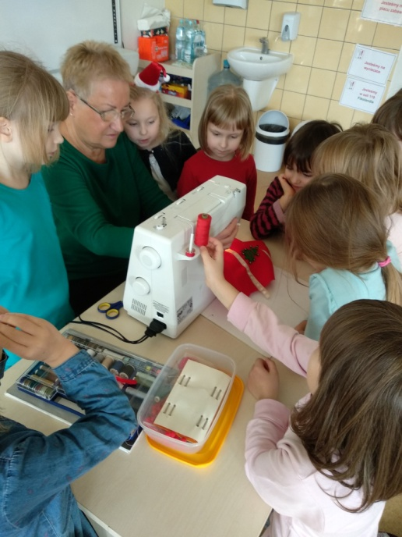
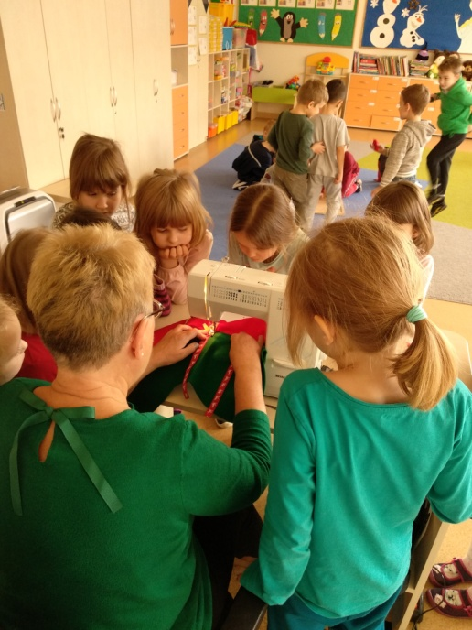

Slide 8
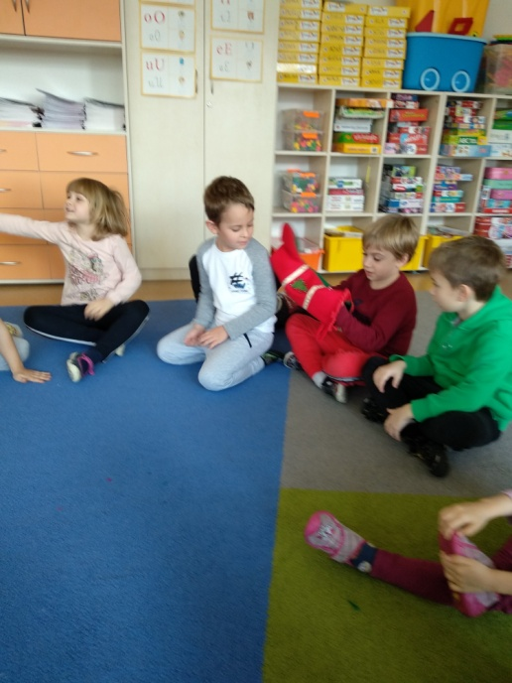
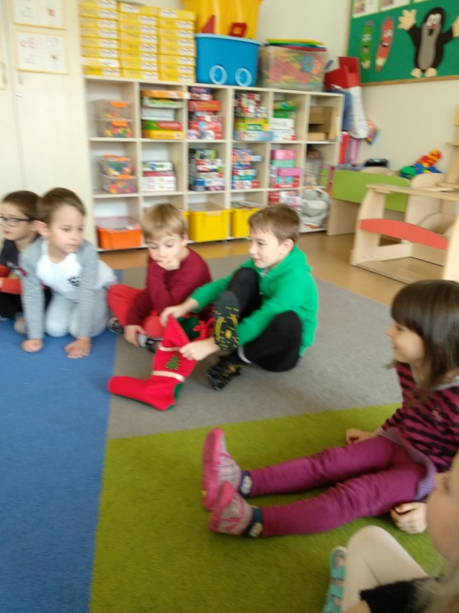
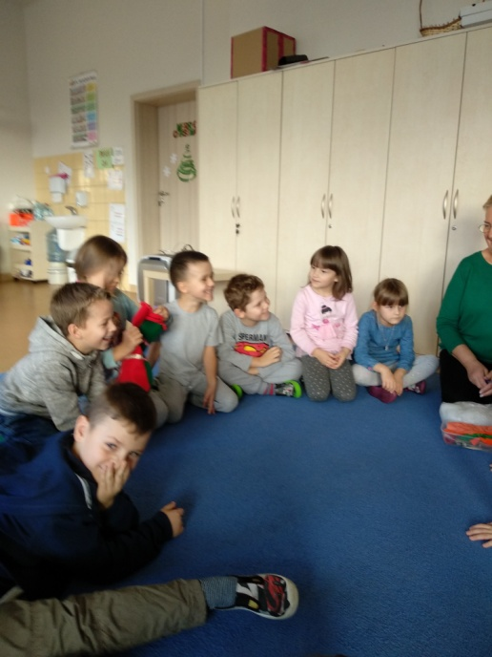
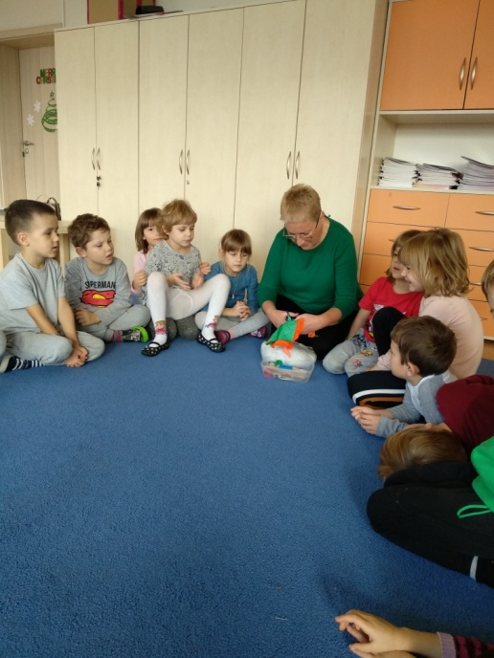
Autor: Krystyna Chmielecka - Szaro

